Slide 1
Werkingsverslag 2014 kwaliteitsverslag 2014 kwaliteitsplan 2015

Slide 2
1. Personeel
32 medewerkers in OOOC De Morgenster, ingezet in
2 diagnostische teams
Verblijfsfunctie
Time-out en dagbegeleidingsproject De Knoop
2 deeltijdse medewerkers op loonlijst De Morgenster
1 voltijdse medewerker op loonlijst MFC Hagewinde
1 deeltijdse medewerker loonlijst BUSO-scholen De Karwij en de Broederschool
9 medewerkers vroegen en genoten gedurende het jaar deeltijds tijdkrediet/ouderschapsverlof.
1 medewerker was meerdere maanden afwezig wegens langdurige ziekte.
2 medewerkers verlieten de dienst. Er waren 2 nieuwe aanwervingen in vast dienstverband.
Evolutie ziekteverzuim:
Jaartal | 2010 | 2011 | 2012 | 2013 | 2014
Ziekteverzuim | 4.25% | 5.55% | 4.92% | 7.98% | 5.71 %

Slide 3
OOOC De Morgenster
2.1. Herstructureren in functie van een veranderend hulpverleningslandschap
2.2. Begeleidingen

Slide 4
2.1. Herstructureren in functie van een veranderend hulpverleningslandschap
Start van Integrale Jeugdhulp zet OOOC De Morgenster voor nieuwe uitdagingen:
Keuze voor de minst ingrijpende hulpverlening eerst, doet ons resoluut voor meer ambulante werking kiezen.
Verblijfsfunctie wordt enkel ingezet indien noodzakelijk voor betrokken gezin en minderjarige. Ander gevolg is overdruk op diagnostische functie, onderdruk op verblijfsfunctie
Multi Disciplinair Team (MDT) heeft nood aan multi-disciplinaire aansturing

Slide 5
Externe procesbegeleiding (Koen Joly) Leidt tot personeelsplan 2014:
Hoofdbegeleidersfunctie dooft uit. De hoofdbegeleiders stromen in de begeleidersfunctie in. (resulteert dus in + 1 FTE begeleiding)
Aanwerving 4/5 FTE coördinator. Er komen dus 2 4/5 FTE coördinatoren
Wieter Van Parijs: diagnostisch team 1 + De Knoop
Nieuwe collega: diagnostisch team 2 + verblijfsfunctie
Uitbreiding gezinsbegeleider 1 FTE uit pakket begeleiding. Conclusie: Vermindering verblijfsfunctie met 0.5 FTE
Logistiek personeel wordt: huishoudster: praktische ondersteuning leefgroep, poetsen, maar ook: kinderen helpen klaarmaken voor school, aan tafel en assistentie bij de avondrituelen. Aangepaste vormingstrajecten worden voorzien.
Effect op de dienstroosters begeleiding
Pedagogisch coördinator is rechtstreeks leidinggevende van de MDT.
Grootte leefgroep: in plaats van (eerder) 12 (nu) tussen 5 en 8 bewoners.
Elke avond in de week is er vanaf 17 uur een mobiele/ambulante functie aanwezig die in de leefgroep kan assisteren bij ziekte van medewerkers en crisissituaties.

Slide 6
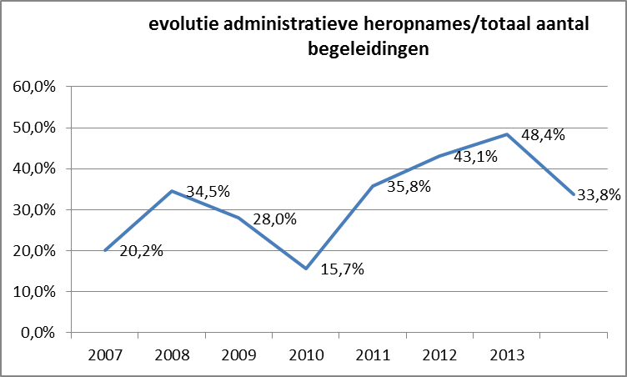
2.2 begeleidingen
71 begeleidingen in kader van diagnostiek of crisisopvang
Ondanks daling nog steeds hoog aantal “administratieve heropnames”
 | 2008 | 2009 | 2010 | 2011 | 2012 | 2013 | 2014
aantal nieuwe begeleidingen | 84 | 93 | 83 | 81 | 65 | 62 | 71
administr heropname na diagnostiek > 120 dagen (resid.) | 29 | 26 | 13 | 29 | 28 | 30 | 24
Administr heropname / totaal begeleidingen | 34,52% | 27,96% | 15,66% | 35,80% | 43,08% | 48,39% | 33,80%

Slide 7
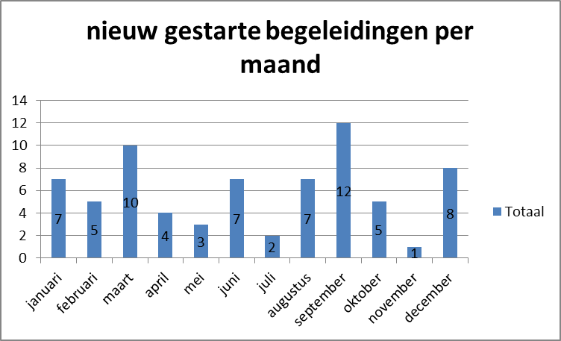

Slide 8
Bezetting en benutting
2014: eerste jaar binnen het experimenteel modulair kader.
We meten niet langer in (verblijfs)capaciteit, maar in modules1(7 diagnostische en 13 verblijfsmodules).
Gevolg van contextgericht beleid is dat residenten vaak ook thuis logeren.
Aanbod verzekerd bed voor crisisopvang (door administratie als permanent volzet gerekend).
In feite werd het crisisbed 15 keer ingezet voor in totaal 162 dagen (44% benutting).
Totale gemiddelde bezettingsgraad 2014: 100 %
 |  |  | Bezetting | Benutting
71 | Diagnostiek in kader van Bijzondere Jeugdbijstand | 6693 dagen diagnostiek | 108% | 108%
 | Verblijf in functie van diagnostiek | 3836 dagen verblijf, waarin 2.694 overnachtingen | 89% | 70%
15 | Waarvan crisisverblijf | 162 | 100% | 44%

Slide 9
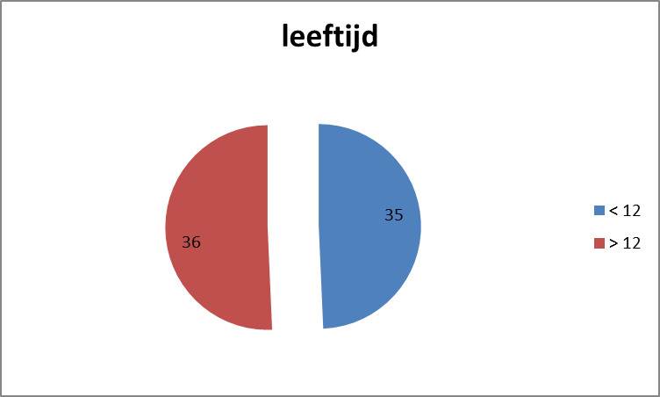
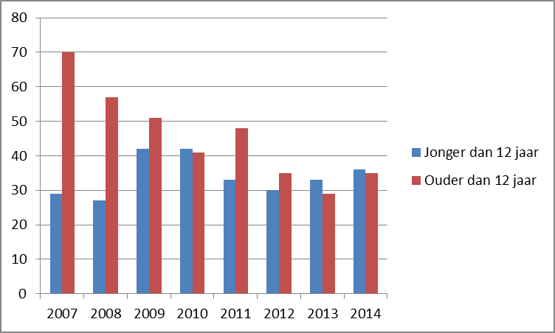
Leeftijd van minderjarigen is zeer gespreid

Slide 10
Verwijzers
Grote verschuivingen:
Het relatief belang van de “bijzondere” jeugdzorg neemt af tot resp. 44% (jeugdrechtbank, 53 % in 2013) en 14% (OCJ, 26% in 2013)
Meer verwijzingen vanuit de “brede instap”, die 16 % van de aanmeldingen voor zijn rekening neemt.
Concreet betekent dit:
méér verwijzers (aanmelders/contactpersonen),
afnemend belang van de gedwongen hulp en interventies van OCJ (vroeger CBJ)

Slide 11
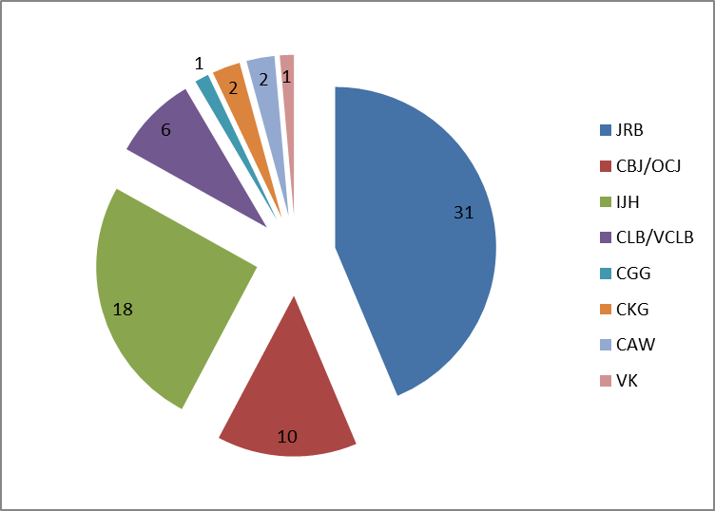
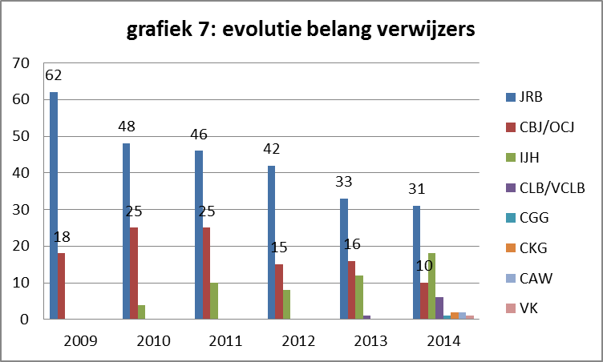
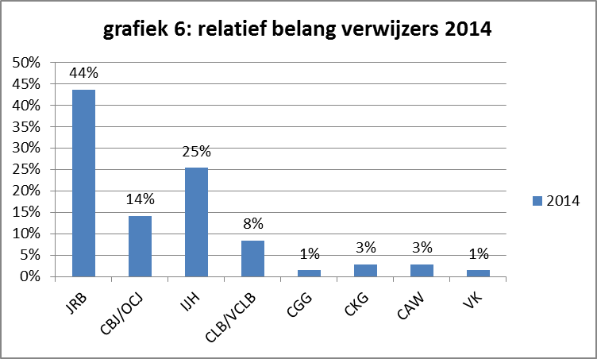
Verwijzers

Slide 12
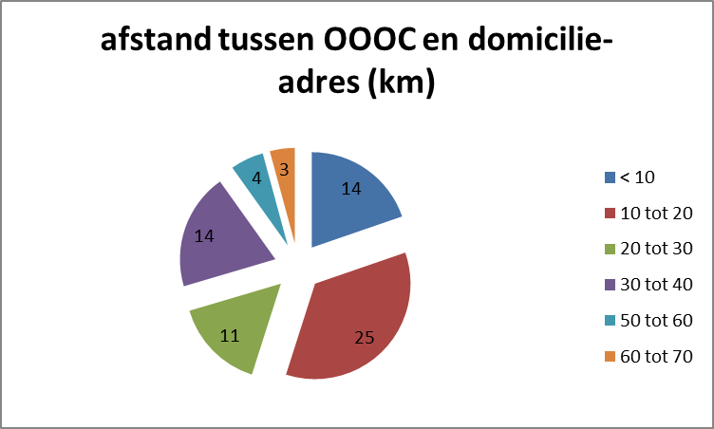
Regionaliteit
Alle begeleide kinderen/gezinnen waren bij de start van de begeleiding gedomicilieerd in Oost-Vlaanderen.
Daarenboven wonen 50 kinderen (70%) op minder dan 30 kilometer van het OOOC.
7 kinderen (10 %) wonen in het zuiden van de provincie Oost-Vlaanderen, wat erg intensief is in tijdsbesteding bij contacten met de familie.

Slide 13
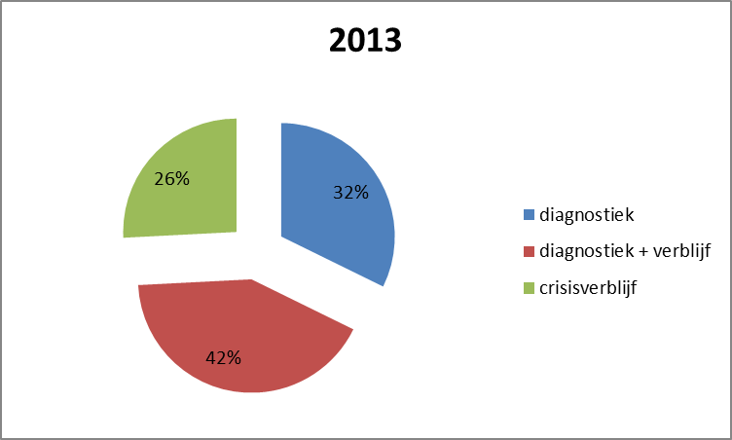
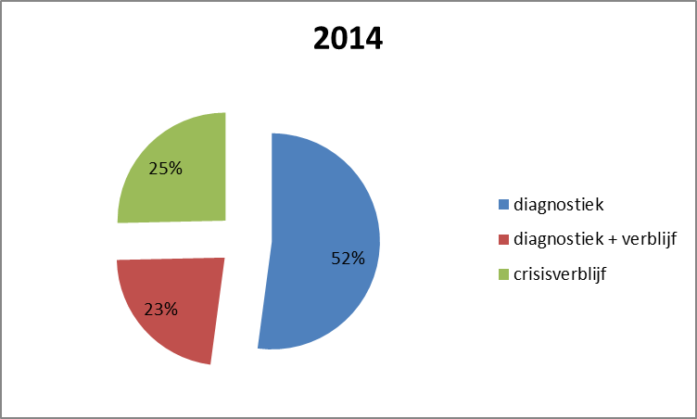
Aard van de begeleiding
Intensieve anticipatie op grondslagen van Integrale Jeugdhulp.
contextueel werken, met keuze voor de minst ingrijpende hulpverlening eerst (subsidiair werken).
Gevolg: Stijgend belang van mobiel en ambulant werken.
Ander gevolg, niet in cijfers zichtbaar: stijgende moeilijkheidsgraad residenten

Slide 14
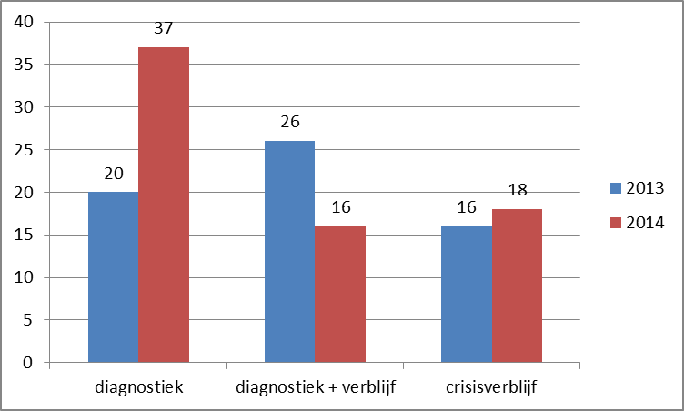
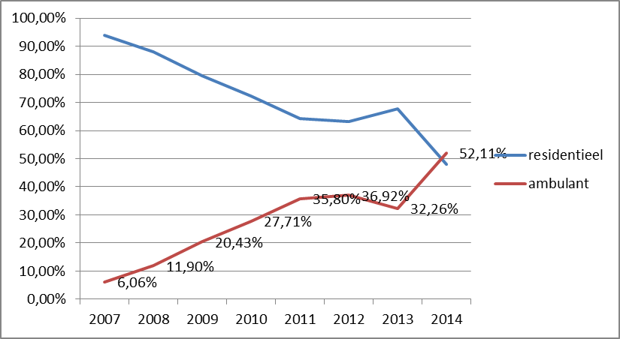
Evolutie aandeel ingezette modules 2013-2014
Absolute cijfers
Evolutie Verhouding ambulant / residentieel

Slide 15
Interne schakelingen tussen modules
 | aantal
begeleidingen waarin geschakeld werd van oriëntatie (2 maal 30 dagen) naar observatie (+ 2 maal 30 dagen) | 9
begeleidingen waarin geschakeld werd van oriëntatie naar onthaal wegens geen geschikte residentiële doorstroming beschikbaar | 13
Schakeling tussen diagnostiek en gecombineerde module diagnostiek + verblijf | 3
Gecombineerde module diagnostiek + verblijf => module diagnostiek | 1
Begeleidingen waarin geschakeld werd van crisisverblijf naar module diagnostiek | 0
Begeleidingen waarin geschakeld werd van crisisverblijf naar module diagnostiek + verblijf | 5

Slide 16
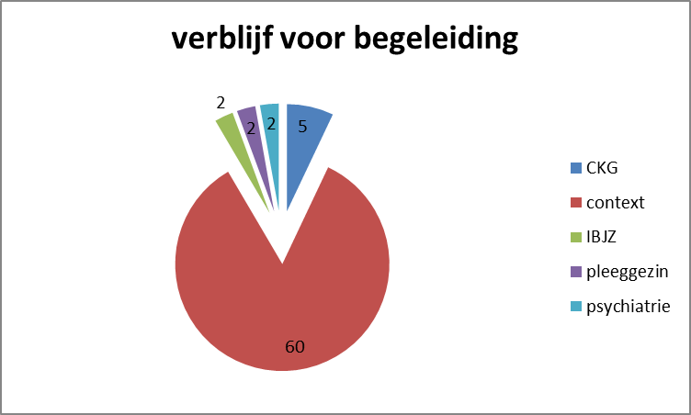
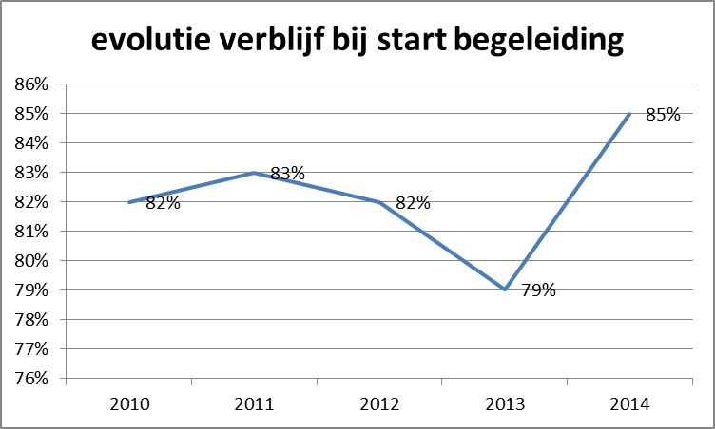
Woonplaats bij start begeleiding
Bij start begeleiding wonen/woonden 79% van de kinderen in thuismilieu (stijgende trend)

Slide 17
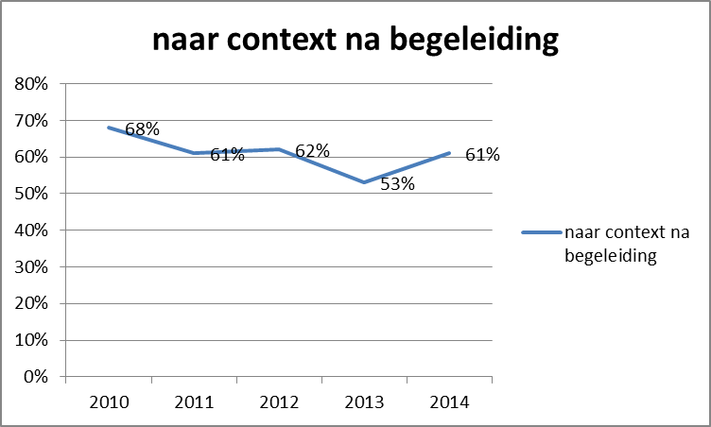
Woonplaats bij einde begeleiding
Na einde begeleiding wonen 61% van de kinderen in thuismilieu (dalende trend)

Slide 18
Woonplaats na einde begeleiding
Woonplaats na begeleiding | 2010 | % | 2011 | % | 2012 | % | 2013 | % | 2014 | %
IBJZ | 13 | 19% | 10 | 16% | 15 | 23% | 13 | 21% | 6 | 8%
BZW | 1 | 1% | 0
OBC | 1 | 1% | 0
OOOC | 1 | 1% | 3 | 5% | 3 | 5% | 1 | 2% | 1 | 1%
(Psychiatrisch) ziekenhuis | 1 | 1% | 3 | 5% | 3 | 5% | 1 | 2% | 1 | 1%
Pleeggezin |  |  | 0 |  | 2 | 3% | 2 | 3%
MPI | 1 | 1% | 0
CKG |  |  |  |  |  |  |  |  | 3 | 4%
CIG |  |  | 4 | 6% |  | 0%
Onbekend/fugue | 4 | 6% | 5 | 8% | 2 | 3% |  |  | 3 | 4%
ouders, Familie, kennissen | 46 | 68% | 39 | 61% | 40 | 62% | 33 | 53% | 43 | 61%
niet beëindigd |  |  |  |  |  |  | 12 | 19% | 14 | 20%
TOTAAL | 68 |  | 64 | 100% | 65 | 100% | 62 | 100% | 71 | 100%

Slide 19
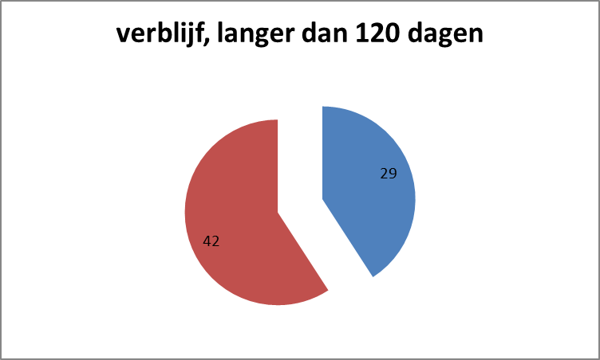
Duur begeleidingen daalt (maar blijft buitensporig hoog)
gemiddeld 68 dagen (80 in 2013).
In 2014 nog 15% beschikbare jaarcapaciteit benomen door begeleidingen opgestart in 2013.
Het jaar voordien was dat 24%.
Aantal dossiers |  | Modules/dag ingezet voor uit 2013 overgedragen begeleidingen
6 | Diagnostiek niet afgehandeld op 31/12/2013, overgedragen naar 2014 | 1599, of 15 % van het totaal aantal ingezette modules 2014 (2013: 24% van totaal aantal begeleidingen)
9 | Verblijf niet beëindigd op 31/12/2013, overgedragen naar 2014
 | aantal begeleidingen | gemiddelde begeleidings-duur in dagen
2011 | 81 | 70,7
2012 | 65 | 91,1
2013 | 62 | 79,9
2014 | 71 | 67,7

Slide 20
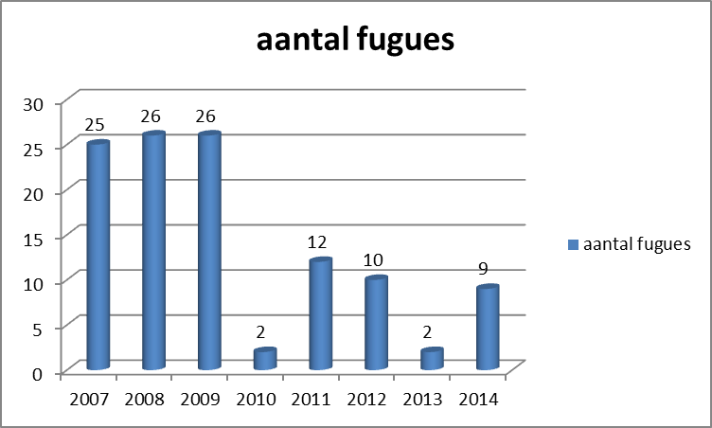
9 fugues door 5 minderjarigen

Slide 21
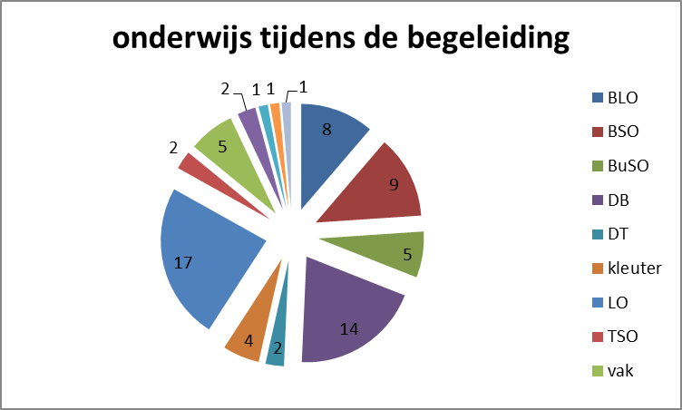
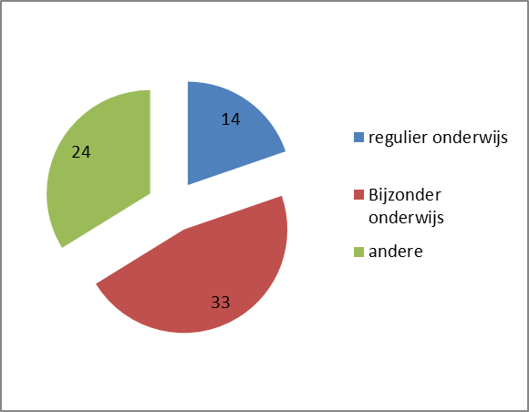
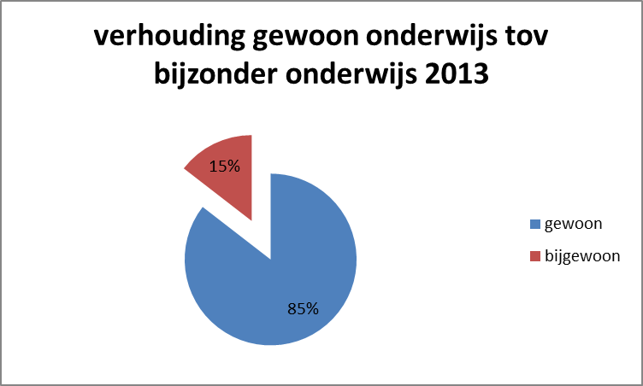
onderwijs
De overgrote meerderheid van de minderjarigen gaat regulier naar school. Opvallend is het sterk toegenomen aantal minderjarigen in het bijzonder onderwijs (46%, tov 15 % in 2013 ).
20% is (soms gedeeltelijk) aangewezen op het aanbod dagbegeleiding (DB) , via het intersectoraal samenwerkingsverband “De Knoop”, waarover later in dit verslag meer.

Slide 22
Gemiddelde begeleidingsduur daalde
Aantal dossiers |  | Modules/dag ingezet voor uit 2013 overgedragen begeleidingen
6 | Diagnostiek niet afgehandeld op 31/12/2013, overgedragen naar 2014 | 1599, of 15 % van het totaal aantal ingezette modules 2014 (2013: 24% van totaal aantal begeleidingen)
9 | Verblijf niet beëindigd op 31/12/2013, overgedragen naar 2014
 | aantal begeleidingen | gemiddelde begeleidings-duur in dagen
2011 | 81 | 70,7
2012 | 65 | 91,1
2013 | 62 | 79,9
2014 | 71 | 67,7

Slide 23
In 29 situaties (41%) onredelijk hoge begeleidingsduur, te wijten aan slechte doorstroming na diagnostiek

Slide 24
3. Time – out en dagebegleiding: De Knoop
Intersectorale Samenwerking tussen OOOC De Morgenster, Hof Ter Welle, Jeugdzorg St-Vincentius, Beaufor, Tehuis St Carolus, De Steiger, Hagewinde

Slide 25
Experimentele Intersectorale samenwerking
Partners BJB
Hof Ter Welle
St Carolus
De Steiger
Beaufort
Sint incentius
Partner VAPH
Hagewinde
Partners Onderwijs
Broederschool Lokeren
BUSO De Karwij
Met middelen van Provincie Oost-Vlaanderen (30.000€), partners (25.000€)
Op Zoek naar structurele erkenning en dus verankering in de regio

Slide 26
3,4 Fte begeleiders (+1,8) realiseerden 1.182 begeleidingsdagen voor 123 jongeren.
Stel dat wij dit gepresteerd hadden binnen een reguliere erkenning als ‘ondersteunende functie’, dan zouden wij met 10 erkende modules 100% bezet geweest zijn, met de inzet van 7 voltijdse medewerkers en met een financiering van ongeveer 10 maal 41.724,- €

Slide 27
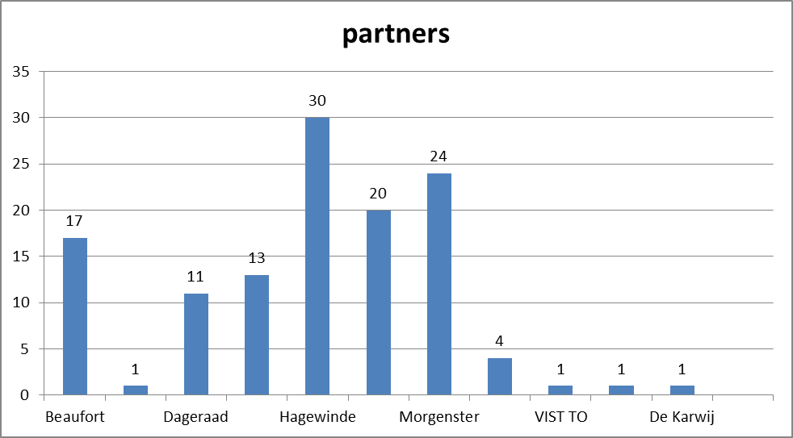
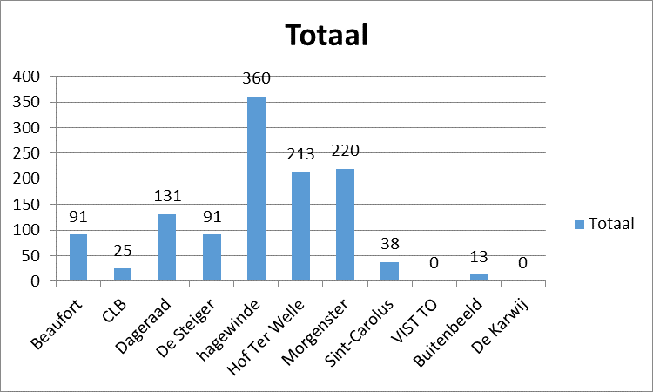
Aantal begeleidingen en begeleidingsdagen per partner
begeleidingen
begeleidingsdagen
123 begeleidingsdossiers 1.182 begeleidingsdagen

Slide 28
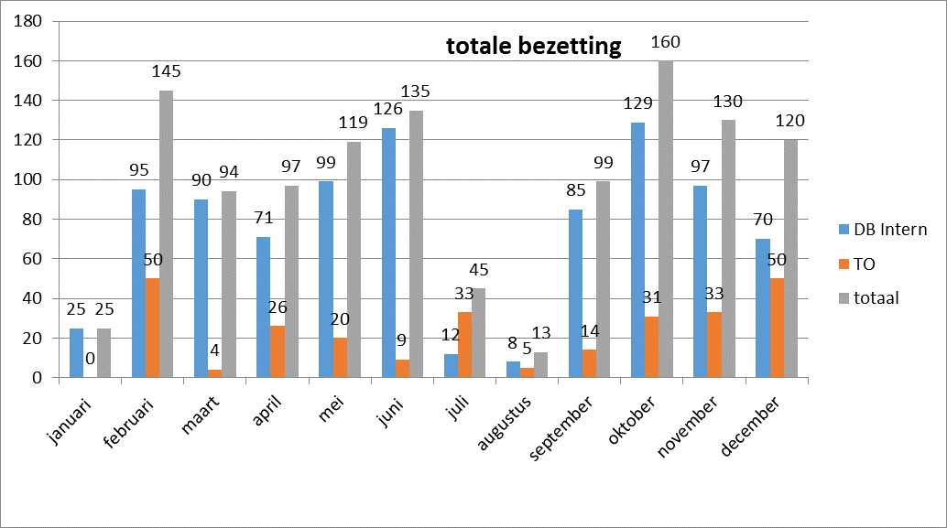
Benutting per maand: pieken vanaf februari en in oktober

Slide 29
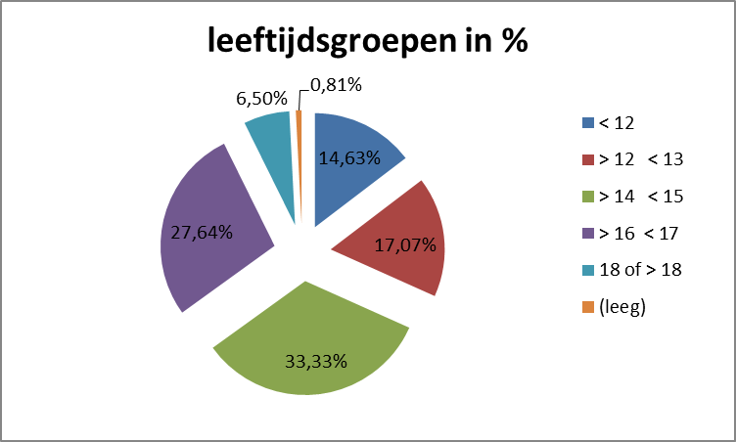
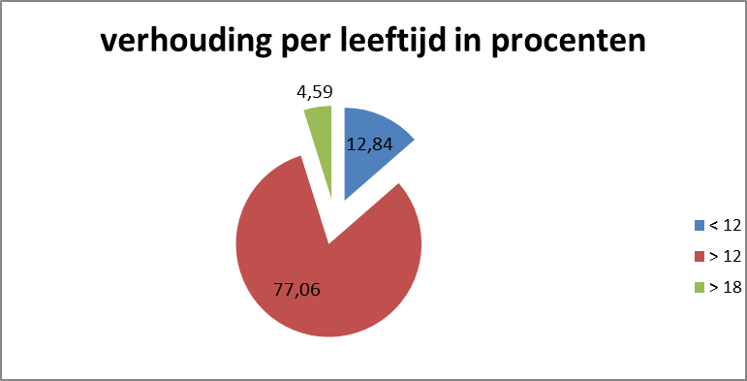
leeftijd

Slide 30
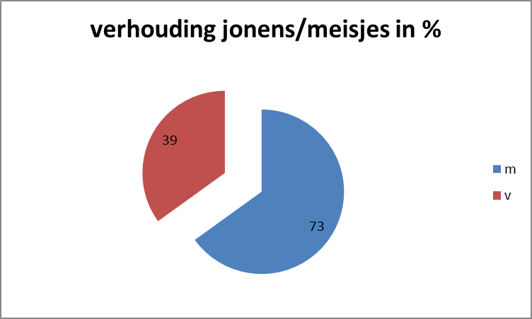
Jongens/meisjes

Slide 31
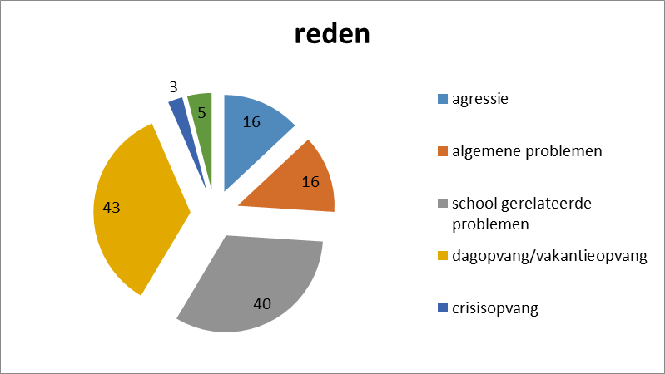
Aanleiding tot de begeleiding
agressie in voorziening | 16
algemene problemen | 16
crisis | 3
Dagbesteding/opvang | 33
geen onderwijs | 2
schoolse problemen | 21
schorsing school | 14
spijbelen | 3
vakantieopvang | 10
andere problemen | 1
onbekend | 4
 | 123

Slide 32
aanbodsomschrijving
Dagbesteding intern : Intramuraal, volledig door de begeleiding van “De Knoop”
Dagbesteding extern : De realisatie van dagbegeleiding door externe begeleiders. De begeleiders van “De Knoop” staan in voor de coördinatie, opvolging en evaluatie van de jongere bij deze dagbegeleiding buitenshuis.
Time-out intern : de jongere wordt residentieel opgevangen binnen de muren van “De Morgenster. Deze opvang kan gecombineerd worden met interne dagbesteding, maar kan ook gecombineerd worden met regulier onderwijs voor de jongere.
Time-out extern : Hierbij wordt er een begeleidingstraject gestart bij een zorgboer of andere externe aanbieder, meestal inclusief verblijf. In die periode gaat de jongere niet naar het regulier onderwijs. Deze opvang kan met en zonder weekendopvang.
Time-out toeleiding : Hier gaat het om een begeleidingstraject los van “De Knoop” bv La Strada. “De Knoop” staat in voor de korte verkenning van de situatie voorbereidende contacten met het extern time-out project. Op het moment dat de externe begeleiding start wordt het dossier in “De Knoop” afgesloten.

Slide 33
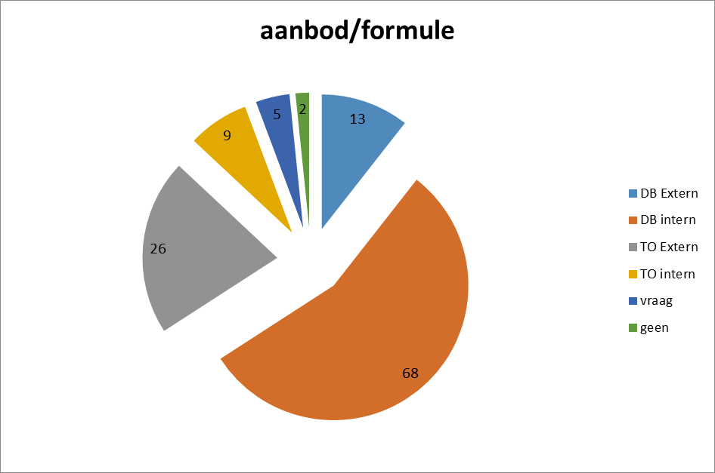
Benutting van het aanbod

Slide 34
toekomst
Naar een reguliere erkenning in 2016?
Provinciebestuur niet langer bevoegd voor ‘persoonsgebonden materies’
Bevoegdheid en middelen worden overgedragen naar Agentschap Jongerenwelzijn
Studiedag 12/03/15: Ruimte geeft goesting
Provinciaal afgevaardigde schetst voorwaarden van middelenoverdracht
Hoofd Voorzieningenbeleid maakt belofte tot samen zoeken naar antwoorden op erkenningsvraag

Slide 35
4. Start van Integrale Jeugdhulp en De Intersectorale Toegangspoort

Slide 36
Positie tav de ITP:
OOOC is niet rechtstreeks toegankelijk, dus na de poort
Experimentele voorstellen over werking voor de poort kunnen ingediend worden
OOOC wordt per 01/01/2014 erkend als intersectoraal Multi-Disciplinair Team (MDT)
Alle MDT voor minderjarigen worden bevoegdheid Agentschap Jongerenwelzijn, ook bij diagnostiek met indicatie voor NRTJ bij het VAPH. (intersectorale) samenwerking of samenwerking tussen MDT uit verschillende groepen is niet uitgesloten, maar voor beleidspad VAPH waarbij hiervoor incentives voorzien zijn, is geen kader voorzien
Expertisecentrum voor diagnostiek opgericht
Protocollering diagnostiek (classificerend en/of handelingsgericht) (Federatie OOOC: ontwikkeling “protocol dialooggestuurde en handelingsgerichte diagnostiek”)
Ontwikkeling zorgzwaarte-instrumenten IZIKA en IZIIK (implementatie 2014)

Slide 37
5.Modulering en portefeuillefinanciering

Slide 38
2014 = eerste volwaardig jaar portefeuille
Gunstig financieel resultaat 2014 heeft (onder andere) te maken met
Portefeuille is voor De Morgenster voordeliger dan de vroegere kaderfinanciering (maar daar staan ook meer diagnostische dossiers tegenover)
In kaderfinanciering was gesubsidieerde ziektevervanging voorzien. Deze valt nu gedeeltelijk weg:
Ziekte in gewaarborgde periode wordt niet meer vervangen
Compensatieregelingen ADV-uren worden niet door personeel ingevuld

Slide 39
6. Kwaliteitsmanagement in De morgenster

Slide 40
“We moeten werken naar een organisatiestructuur die inspeelt op de noden van kinderen en hun contexten, de verander(en)de maatschappelijke noden en verwachtingen en tegelijkertijd medewerkers in staat stelt zich in welbevinden op die missie te oriënteren.
Herstructurering uitgevoerd in september: zie hoger in deze presentatie
Zelfevaluatie via PROSE (EFQM)

Slide 41
Vanuit Prose kon er ook gekeken worden hoe we scoren in vergelijking met andere voorzieningen binnen bijzondere jeugdzorg.
werkingsverslag en kwaliteitsverslag 2014, kwaliteitsplan 2015

Slide 42
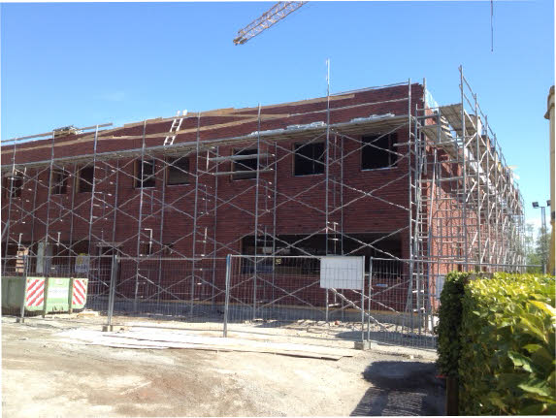
Andere acties kwaliteitsbeleid
communicatiestructuur participatie medewerkers in de organisatie
Uitgebreide inzet in vorming, training en opleiding van medewerkers
IZIKA – IZIIK (zorgzwaartemeting na diagnostiek ifv indicatiestelling vervolghulp)
Langdurige opleidingen psycholoog en gezinsbegeleider
Mediawijsheid, mediacoach
Oplossingsgericht werken, signalen van welzijn en veiligheid
Voorbereiding fusie – operatie tussen vzw OOOC De Morgenster en vzw Beaufort
Nieuwbouwproject met architectuur in functie van nieuwe ontwikkelingen in de organisatie, in de samenleving en vanuit het overheidsbeleid.

Slide 43
Gebruik beveiligingskamer
We registreerden 8 agressie-incidenten waarbij gebruik is gemaakt van de beveiligingskamer. 5 keer daarvan betrof het dezelfde jongen.
Binnen de elektronische registratie wordt stilgestaan bij een aantal parameters:
Plaats van het gebeuren: voornamelijk in de gang aan de slaapkamers
Begin- en einduur: de gemiddelde duur van een incident bedraagt 57 min. Dit gezien een aantal langdurige incidenten met 1 jongere. De beveiliging in de beveiligingsruimte nam gemiddeld 5 tot 15 minuten in beslag waarbij iedere keer de deur open bleef en in de aanwezigheid van een begeleider.
Aanleiding en situatieschets: in de helft van de incidenten ging het om fysieke agressie naar anderen (begeleiding) en in de andere helft naar materiaal
Afspraken/genomen maatregelen: de deur blijft open en de begeleider aanwezig. Zodra de jongere rustig is wordt hij uit de beveiligingskamer genomen.
Motivatie maatregel: een jongere wordt beveiligd indien hij een gevaar betekend voor zichzelf of anderen
Gevolgen voor de medewerker: Vaak is er een verhoogde stress aanwezig bij de begeleiding.
Psychische beleving van de medewerker: de psychische beleving wordt vaak niet hoog ingeschat.
Daarnaast werden er 5 agressie-incidenten geregistreerd zonder gebruik van de beveiligingskamer. 2 keer ervan betrof het dezelfde jongere. In elk incident werd er agressie naar anderen gebruikt. In alle gevallen naar de begeleiding en daarbij ook 1 keer naar een andere jongere.
Bij 2 incidenten werd de psychische beleving van de medewerker hoog ingeschat. Hierop werd de traumapsycholoog van SECUREX ingeschakeld en ook met alle betrokken personen gesproken over het incident en dit werd als positief ervaren.

Slide 44
Kwaliteitsplan 2015
Thema | Zorg voor: | Start/lopend: | Verantwoordelijke | Opvolging
Project nieuwbouw | Gebruikers | Lopend | Directie | Directie
Fusie met vzw Beaufort | Organisatie/gebruikers | Start | Directie | Directie
Organisatiestructuur aanpassen | Organisatie /gebruikers | Lopend | Directie | Directieteam/BWG
Projectwerking De Knoop | Organisatie/gebruikers | Lopend | Verantwoordelijke DK | Verantw. DK
Intersectoraal werken: Toegangspoort Multidisciplinair team | Organisatie | Lopend | Directie | Directie
Kwaliteitsupdate | Organisatie | Lopend | Kwaco | BWG
Geharmoniseerd kwaliteitsdecreet | Organisatie | Start | Kwaco | BWG
Werkgroepen: Open verslaggeving – handelingsplanning Intake Vrijwilligerswerking Diagnostiek Stappenplan | Gebruikers | Lopend | Ann | Werkgroep
Vernieuwende non-verbale methodieken | Gebruikers | Lopend | Pedco | Pedco

Slide 45
Met bijzondere dank aan de bestuurders
Voor zeer deskundige begeleiding van het bouwproject
Voor daadkrachtige beslissingen op weg naar de fusie
Voor de juridische adviezen
Voor feed back en mediërende tussenkomsten
Voor de verzorgde Raden van Bestuur

